Slide 1


Slide 2
Antecedentes históricos
La salud como opción política
Conceptos de atención primaria
Evidencia de beneficios
Diagnóstico de la situación de atención primaria
Propuestas actuales
Conclusiones

Slide 3
1.
Antecedentes
históricos

Slide 4

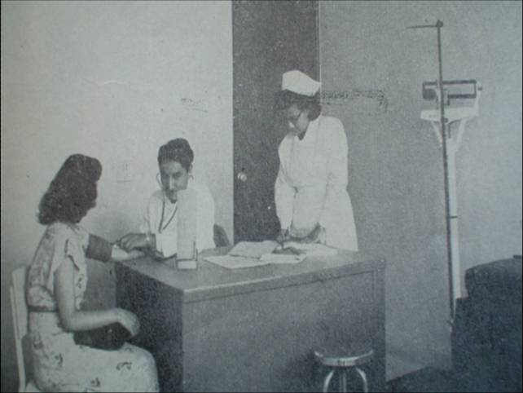
UNAM: Servicio médico social de pasantes de medicina, consistía en la práctica en el medio rural durante cinco meses, y luego ampliado a un año.
Aparece el primer reporte donde se informaba que el país producía los suficientes biológicos para la demanda nacional.
Se crea la Comisión de Saneamiento Antimalárico
Se nombra la Secretaría de Asistencia Social
1934
1935
1937
1938
1939
1940
Se decreta la Ley de Coordinación y Cooperación de los Servicios Sanitarios, se habló de extender los beneficios de la atención médica y la medicina preventiva.
Paludismo como principal problema de salud.
Instituto de Salubridad y Enfermedades Tropicales dedicado a investigación científica
Sistema Médico Familiar en el IMSS
“Vamos a acabar con el médico burócrata, para volverlo a su carácter de profesionista. La tendencia de la medicina era acabar con el médico general. Volveremos a lo que aconseja la práctica y el mejor servicio, al sistema del médico general. El especialista será el consultor del médico general en casos especiales” Lic Ortiz Mena
Reino Unido estable el NHS
Hospital Infantil de México
Instituto Nacional Indigenista
Instituto Mexicano del Seguro Social
Secretaría de Salubridad y Asistencia
Instituto de Seguridad y Servicios Sociales de los Trabajadores del Estado (ISSSTE)
Se presentó el primer brote de poliomielitis
1941
1943
1944
1948
1950
1954
1959
1960
Escuela Nacional de Nutrición
Instituto Nacional de Cardiología
Hospital de Enfermedades de la Nutrición
Elevación de incidencia de poliomielitis
Se introdujo la vacuna Sabin
México inicia la erradicación de tuberculosis mediante campañas de vacunación
Inicia el modelo público unificado en Cuba
Fajardo, G., Carrillo, A.M., Vela, R. (2002). Perspectiva histórica de atención a la salud en México. México: OPS, UNAM.

Slide 5

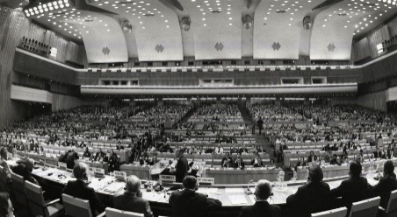

Consejo Nacional de Vacunación (CONAVA) Programa de Vacunación Universal
México se adhiere al Pacto Internacional de Derechos Económicos, Sociales y Culturales de 1966
ARTÍCULO 12
1. Los Estados Partes en el presente Pacto reconocen el derecho de toda persona al disfrute del más alto nivel posible de salud física y mental.
Informe de la OMS sobre la salud en el mundo La atención primaria de salud: Más necesaria que nunca.
Declaración de Alma-Ata
Todos los gobiernos deben formular políticas con objeto de iniciar y mantener la atención primaria de salud como parte de un sistema nacional de salud completo y en coordinación con otros sectores
1.5 billones en China son cubiertos por el Seguro Nacional de Salud
INSABI
1973
1978
1983
1991
2003
2015
2018
2019
Se crea el Programa Nacional de Inmunizaciones, se organiza la vacunación masiva y se inicia la aplicación simultánea de cinco vacunas contra siete enfermedades (BCG, Sabin, DPT, antisarampión y antitoxoide tetánico).
Se elevó a rango constitucional el derecho de protección a la salud, derecho del ciudadano y obligación del estado.
“Toda persona tiene derecho a la protección de la salud. La ley definirá las bases y modalidades para el acceso a los servicios de salud y establecerá la concurrencia de la federación y las entidades federativas en materia de salubridad general, conforme a lo que dispone la fracción XVI del artículo 73 de esta Constitución.”
Programa de Descentralización de los Servicios de Salud de la Secretaría de Salubridad y Asistencia
Comisión Nacional de Protección Social en Salud Seguro Popular
Se modifica la ley general de salud
ARTÍCULO 77 BIS 1. Todos los mexicanos tienen derecho a ser incorporados al Sistema de Protección Social en Salud de conformidad con el artículo cuarto de la Constitución Política de los Estados Unidos Mexicanos, sin importar su condición social.
Declaración de Astaná
El sistema universal de salud en Alemania cumple 150 años
Fajardo, G., Carrillo, A.M., Vela, R. (2002). Perspectiva histórica de atención a la salud en México. México: OPS, UNAM.

Slide 6
Los gastos en salud empujan a 100 millones de personas en el mundo a la pobreza extrema cada año.
La salud es un asunto político, una elección política
La década del 2010-2020 es muestra de ello:
  En Estados Unidos: Obamacare
  En Europa: durante la crisis financiera del 2008 la discusión en el gasto en salud se volvió central
  En México: el debate permanente sobre qué tan universal (o no) puede ser el acceso a salud
Estos ejemplos muestran que:
  En austeridad, el campo de salud se vuelve sumamente vulnerable
  La liberalización de la economía termina siempre por dictar una economía de la salud
  Y, gastar o no en salud, es una decisión política → la salud es asunto político
  “Toda conducta es una conducta económica”

Slide 7
Más allá de la íntima relación con la economía
Los Estados dependen de la salud de sus ciudadanos
El Estado está compuesto por los ciudadanos
La calidad de vida y la salud de los gobernados por ende atañe al Estado
Por ello el Estado es el responsable de la calidad de salud de quienes rige
La relación entre Estado y ciudadanos es una relación, por definición, política
Esta relación inherentemente política se construye con respecto a la calidad de vida de los gobernados
¿Qué es el acceso a salud sino una parte vital de la calidad de vida?
→ El acceso y calidad de la salud es asunto político: la cobertura en salud reduce la pobreza

Slide 8
2.
Conceptos de atención primaria

Slide 9














El nivel de salud
Factores Socioeconómicos
El 50% de estos factores se pueden explicar por el código postal
Educación
Trabajo
Familia / Soporte Social
Ingresos
Seguridad social
40%
Entorno Ambiental
10%
Genética
30%
Hábitos de vida
Uso de tabaco
Dieta y
ejercicio
Uso de alcohol
Otros hábitos
20%
Salud
Acceso a servicios
Calidad de servicios
Fuente: Institute for Clinical System Improvement. Going beyond clinical walls: Solving complex problems, 2014.

Slide 10
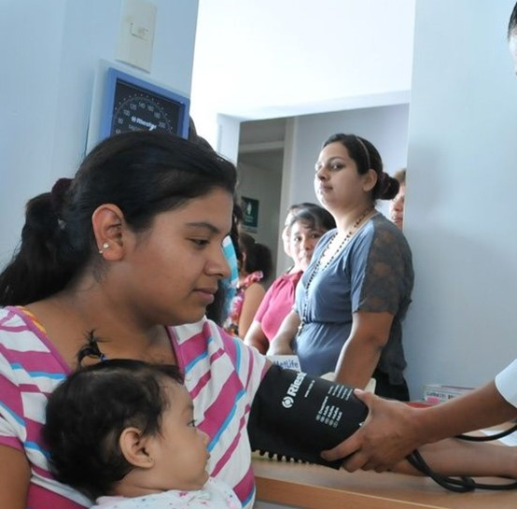
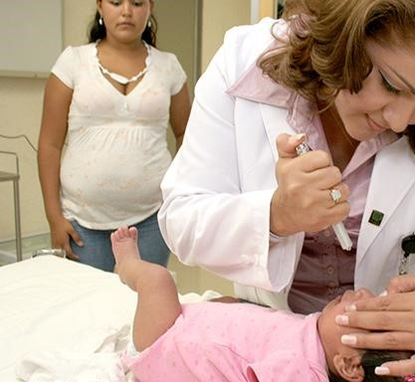
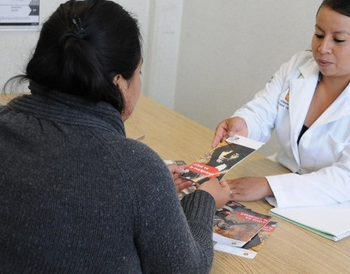
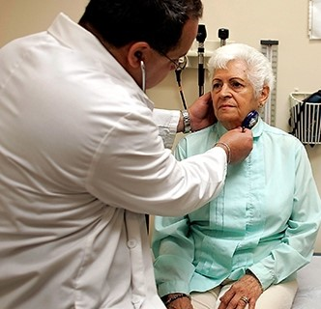
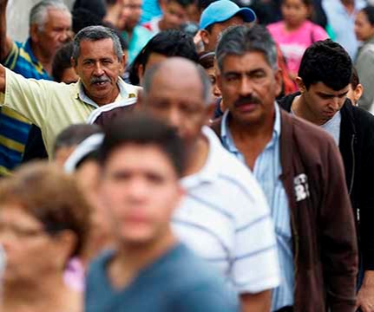
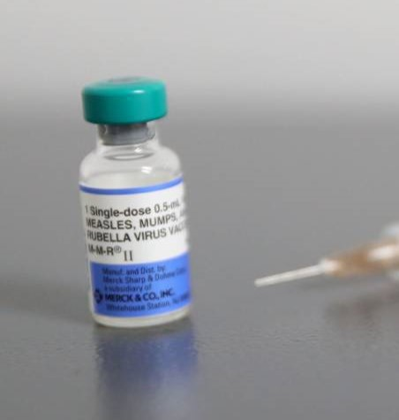
La atención primaria a la salud salva vidas
80%
2,200
La APS conoce el 80% de las necesidades de salud de las personas
Billonarios en el mundo: 1% de impuesto sobre sus ganancias permitiría salud universal en el mundo
La APS es justa y equitativa, accesible a todos y a cada comunidad.
La APS es eficiente, ofreciendo buena calidad-precio
50%
6 M
5 M
de la población no pueden acceder a un sistema de salud esencial
De niños menores de 5 años mueren cada año
De personas mueren anualmente por la mala calidad de los cuidados de salud
La APS conoce las necesidades de las personas en cada etapa de la vida
La APS es esencial para lograr una cobertura de salud universal
https://improvingphc.org/

Slide 11
La atención primaria, su rol en los sistemas de salud
Enfoque | Definición o concepto de APS | Énfasis
APS selectiva | Número limitado de servicios para afrontar algunos de los desafíos en salud más prevalentes. | Conjunto específico de actividades de los sistemas de salud dirigidas a los pobres
Atención primaria | Puerta de entrada del Sistema de Salud y lugar donde se operativiza la continuidad de la atención para la mayor parte de la población. | Nivel de atención de un sistema de servicios de salud
Atención primaria en salud (APS) OPS | Orienta sus estructuras y funciones hacia los valores de la equidad y la solidaridad social, y el derecho de todo ser humano a gozar del grado máximo de salud que se pueda lograr. | Capacidad para responder equitativa y eficientemente a las necesidades sanitarias de los ciudadanos.
APS integral (Alma-Ata) | “Asistencia sanitaria esencial basada en métodos y tecnologías prácticos... puesta al alcance de todos los individuos, familia y comunidad ...” | Estrategia de organización de los sistemas de atención a la salud y la sociedad para promover la salud
Enfoque de salud y Derechos Humanos | La salud es un derecho humano y destaca la necesidad de afrontar los determinantes sociales y políticos de la salud | Filosofía que impregna el sector social y de salud
Tomado de: Pan American Health Organization. Renewing Primary Health Care in the Americas: A Position Paper of the Pan American Health Organization. Washington, DC, World Health Organization (PAHO/WHO), 2007
Maeseneer J. Primary Health Care as a strategy for achieving equitable care. Executive Summary. WHO: March 2007

Slide 12
Cuatro principales atributos de la Atención Primaria de Salud (APS)
Accesibilidad o primer contacto
Longitudinalidad
Integralidad
Coordinación
Punto de inicio de la atención
Rápido diagnóstico y tratamiento
Filtro para acceder a los servicios especializados
Asistencia centrada en la persona a lo largo del tiempo
Se crea un grado de familiaridad con el paciente
Aumenta la posibilidad de recibir atenciones de salud preventivas
Cubre todas las necesidades de salud (orgánico, psíquico y social)
Ofrece servicios preventivos y curativos, refiriéndolos cuando sea necesario
Intra Nivel/Entre niveles de atención
Facilita la adecuada identificación de problemas del paciente y el buen seguimiento de éstos
Rosas, A., Zarate, V., & Cuba, M. (2013). Atributos de la Atención Primaria de Salud (A.P.S): Una visión desde la Medicina Familiar. Acta Médica Peruana, 30(1): 42-47.

Slide 13
Representación de un sistema de salud basado en la APS
Otros sectores para el desarrollo
Sistema de salud basado en APS
ESTRATEGIAS DE DESARROLLO
(Desarrollo humano sostenible)
Desarrollo económico y alivio de la pobreza
Educación y desarrollo social
Desarrollo político y derechos humanos
Salud y calidad de vida
Medio ambiente y protección de recursos
SISTEMA DE SALUD
Salud pública
Sistema hospitalario
Cuidado ambulatorio
Promoción y prevención orientada a la población
Investigación y desarrollo
SERVICIOS DE SALUD
Tercer nivel de atención
Segundo nivel de atención
Primer nivel de atención
Persona, familia y comunidad
Organización Panamericana de la Salud (OPS), Organización Mundial de la Salud (OMS). (2013). Servicios farmacéuticos basados en la atención primaria de salud. Documento de posición de la OPS/OMS. Washington, DC: OPS.
Notes:
Para la OPS/OMS, los sistemas de salud basados en la APS deben organizarse y operarse de forma tal que el derecho al nivel de salud más alto posible constituya su principal meta, al mismo tiempo que ensanchan la equidad y solidaridad. La estrategia de la APS renovada también se vincula con otras estrategias de desarrollo por medio de acciones intersectoriales, como la promoción de ciudades y espacios saludables; la educación relacionada con el ambiente y la economía; la promoción de la salud; la prevención de accidentes de tránsito; las comunidades saludables y el saneamiento básico, entre otras. Bajo este nuevo concepto, la APS deja de entenderse selectivamente como el primer nivel de atención, y pasa a ser considerada estratégicamente como un conjunto de principios y valores que orientan el desarrollo de los sistemas de salud

Slide 14
La atención primaria a la salud forma la base de los sistemas de salud, asegurando
que todas las personas permanezcan sanas y obtengan cuidado cuando lo necesitan
La atención primaria puede ser diferente entre países pero hay pilares comunes:
Una atención primaria fuerte tiene infraestructura localizada en los lugares correctos en la comunidad donde las personas puedan tener acceso cuando lo necesiten
Proveedores de salud entrenados, motivados e incentivados para dar atención primaria de calidad
Sistema y politícas que aseguren medicinas, vacunas, procedimientos, diagnósticos
Sistema de financimiento sostenibles
Cuando un Sistema de atención primaria funciona correctamente, familias y personas están conectadas con trabajadores de salud confiables y un sistema de apoyo a lo largo de toda su vida con acceso a un red integral de servicios que no son solamente vacunas y planificación familiar, sino tratamiento de enfermedades agudas y manejo de padecimientos crónicos.

Slide 15
4.
Evidencia de los Beneficios de un Sistema de Salud orientado a la Atención Primaria:
Lo que sabemos

Slide 16
Los países orientados a la atención primaria tienen:
Menos niños con bajo peso al nacer
Menor mortalidad infantil, especialmente postneonatal
Menos años de vida perdidos por suicidios
Menos años de vida perdidos por toda la mortalidad, excepto causas externas
Mayor expectativa de vida a todas las edades, excepto a los 80 años
Aprovechamiento más eficiente de los recursos
Menor número de consultas con otros especialistas
Menor uso de los servicios de urgencias
Menos riesgo de sobretratamiento y sobrediagnóstico
Starfield B. Milbank Q. 2005;83(3):457-502.
González, E., Villena, A., & Párraga, I. 2015; 8(3):182-184.

Slide 17
Puntaje en Atención Primaria y Mortalidad Prematura en 18 países de la OCDE
10000
Países peor AP*
AVPP
5000
Países mejor AP*
0
1970
1980
1990
2000
Año
* Pronóstico de AVPP (ambos sexos) estimado por efectos fijos, empleando el diseño de series de tiempo de corte seccional unidas. Análisis controlado por PIB, porcentaje de personas mayores, médicos per cápita, ingreso promedio, y consumo de alcohol y tabaco. R²(por dentro)=0.77.
Macinko et al, Health Serv Res 2003; 38:831-65.
Notes:
Source: Macinko J, Starfield B, Shi L. The contribution of primary care systems to health outcomes within Organization for Economic Cooperation and Development (OECD) countries, 1970-1998. Health Serv Res 2003; 38(3):831-865.

Slide 18
¿La atención primaria
reduce la inequidad en la
Salud?

Slide 19
La equidad en salud es la ausencia de desigualdades sistemáticas y posibles de corregir, en uno o más aspectos de la salud, entre grupos de población definidos en términos geográficos, demográficos o sociales.
La atención primaria en salud es una estrategia para lograr una atención equitativa, siempre que se tomen las siguientes medidas políticas:
Garantizar el acceso universal a la atención primaria en salud
Hacer un cambio de "programas orientados a la enfermedad vertical" hacia un enfoque "orientado a la comunidad horizontal";
Educación, reclutamiento y retención de personal adecuado, mejorar el desempeño clínico y poblacional
Organización del sistema de salud en una red intersectorial, con vínculos con el medio ambiente, la economía, el trabajo y la educación que involucra a la sociedad civil.
De Maeseneer, J. (2017). Family Medicine and Primary Care. At the Crossroads of Societal Change. Bélgica: Lannoo Campus.

Slide 20
5.
Situación de la Atención Primaria
Hechos

Slide 21
Tasa de mortalidad en menores de cinco años (por cada 1000 nacidos vivos)
Fuente: Elaboración propia con datos de Primary Health Care Performance Initiative (PHCPI). Explore Country Data. Disponible en https://improvingphc.org/indicator/maternal-mortality-ratio-100000-live-births#?loc=&viz=0&ci=false

Slide 22
Egresos totales y egresos por hospitalizaciones evitables por condiciones sensibles
  a atención primaria (HECSAP), por grupo de edad
  (Diabetes mellitus, Enfermedades de las vías respiratorias inferiores, Gastroenteritis y complicaciones
  Infecciones del tracto urinario y del riñón, Enfermedades relacionadas con la atención prenatal y el parto)
Grupos de edad
Edad | Características | 2005-2009 | 2010-2014
0 a 14 años | Promedio de egresos hospitalarios | 781 248 | 827 675
 | Porcentaje de egresos por HECSAP | 18.4 | 14.8
15 a 64 años | Promedio de egresos hospitalarios | 3 462 591 | 4 072 733
 | Porcentaje de egresos por HECSAP | 8.8 | 8.3
65 años y más | Promedio de egresos hospitalarios | 653 577 | 798 981
 | Porcentaje de egresos por HECSAP | 28.9 | 26.7
La mortalidad por HECSAP en México agrupó aproximadamente
30% del total de defunciones
Agudelo M et al. La situación demográfica en México 2016. CONAPO 2017

Slide 23
Probabilidad de reportar uso del servicio de emergencias por una condición
tratable por atención primaria, por número de problemas reportados en atención primaria
Problemas de Atención Primaria
Health Affairs 2016;35(8):1513–1521

Slide 24
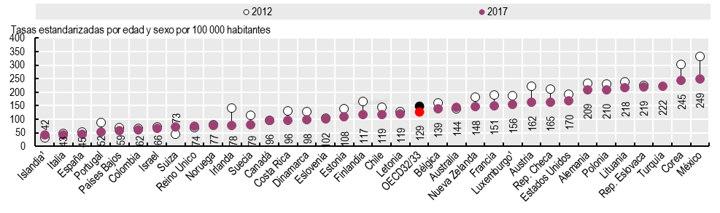
Ingreso al hospital por Diabetes en adultos 2012 y 2017
Tasas estandarizadas por edad y sexo por 100 000 habitantes
400
350
250
200
150
100
50
0
Italia
Israel
Chile
Suiza
Irlanda
Corea
España
Suecia
Estonia
Letonia
Bélgica
Francia
Austria
Polonia
Turquía
México
Islandia¹
Portugal
Colombia
Noruega
Canadá
Eslovenia
Finlandia
Australia
Alemania
Lituania
Dinamarca
Países Bajos
Reino Unido
Costa Rica
OECD32/33
Luxemburgo¹
Rep. Checa
Rep. Eslovaca
Nueva Zelanda
Estados Unidos
2012
2017
1. Promedio de tres años
Datos de 2012 no disponibles para Alemania
Fuente: OECD Health Statistics 2019

Slide 25
Porcentaje de años de vida saludable perdidos, según la contribución de discapacidad y
muerte prematura, por causa, en personas de 60 años y más, México, 2016.
Diabetes mellitus
Cardiopatías isquémicas
Enfermedad renal crónica
Trastornos de órganos de los sentidos
Enfermedades cerebrovasculares
Enfermedad de Alzheimer y otras demencias
Enfermedad pulmonar obstructiva crónica
Dolor de cuello y espalda baja
Infecciones respiratorias bajas
Cirrosis por consumo de alcohol
Cirrosis por hepatitis C
Padecimientos orales
Cáncer de tráquea, bronquios y pulmonares
Trastornos depresivos
Osteoartritis
Cáncer de próstata
Cardiopatía hipertensiva
Otros trastornos musculoesqueléticos
Enfermedades de la piel y el tejido subcutáneo
Cáncer de estómago
Cáncer de hígado
Cáncer de colon y recto
Enfermedades urinarias e infertilidad masculina
Caídas
Otras enfermedades cardiovasculares y circulatorias
% de años de vida
Saludables perdidos
0
2
4
6
8
10
14
14
Años vividos con discapacidad
Años perdidos por muerte prematura

Slide 26
5.
Situación de la Atención Primaria
Hechos estructurales

Slide 27
Gasto público en salud, gasto de bolsillo y gasto público en salud per cápita, 2017
Fuente: Elaboración propia con datos de OCDE

Slide 28
Gasto en atención primaria como porcentaje del gasto total en salud, 2017
(o años más cercanos)
Gasto per cápita en atención primaria:
Australia 830 Dlls am
Alemania 788 Dlls am
México 162 Dlls am
Fuente: OECD Helath Statistics 2019.

Slide 29
Distribución de hogares según condición de afiliación, por deciles de ingresos per cápita
En el 8.4% de hogares ningún individuo tiene afiliación.
El 36.9% de hogares tiene combinaciones de estatus.
69,624,972
Deciles de ingreso
Fuente: ENIGH 2018.

Slide 30
¿En dónde se atendió la última vez que buscó atención médica?*
 | INSTITUCIÓN | Personas | %**
Buscó atención médica | Centros de Salud (Ssa) | 12,209,730 | 12.1
 | Hospital o Instituto (Ssa) | 7,299,777 | 7.2
 | IMSS | 18,064,071 | 17.9
 | IMSS Prospera | 859,437 | 0.9
 | ISSSTE | 2,668,032 | 2.6
 | ISSSTE estatal | 880,502 | 0.9
 | Otro servicio médico público (PEMEX, o Defensa, Marina, DIF, INI, GDF) | 763,166 | 0.8
 | Consultorios y hospitales privados | 22,390,304 | 22.2
 | Consultorio de farmacias | 12,294,682 | 12.2
 | Curandero, hierbero, comadrona, brujo, etc. | 652,845 | 0.6
 | Otro lugar | 1,095,087 | 1.1
No buscó atención médica | Se automedicó | 13,696,470 | 13.6
 | Otro motivo | 11,161,763 | 11.1
*Encuesta Nacional de Ingreso y Gasto de los Hogares 2018 (ENIGH 2018).
**Los hogares pueden responder a más de una opción.

Slide 31
Consultorios de atención primaria según tamaño de municipio
N=28,711 consultorios / 2,457 municipios
173,446
57%
Fuente: Catálogo CLUES, DGIS, 2019

Slide 32
Médicos atención primaria en instituciones públicas
(Generales + Familiares)/1,000 hab
N = 69,917
Fuente: SINAISCAP, DGIS, 2018

Slide 33
La situación actual no resuelve las necesidades de salud de los mexicanos
Se incrementan condiciones crónicas a largo plazo y el envejecimiento es un reto
Un gran número permanece fuera del mercado formal de empleo
El sistema de salud permanece con menor gasto promedio en salud
La sociedad demanda mejor atención a la salud
Retos persistentes y emergentes…
Múltiples subsistemas aislados: un resultado de la historia más que de un diseño
Baja efectividad
Eficiencia debe ser mejorada
Acceso efectivo permanece inequitativo
La sostenibilidad está bajo amenaza
…Revertir un sistema de salud de bajo valor
1 in 3 prescripciones del Seguro Popular no pueden ser otorgadas por problema de abasto
Deficiente calidad en la atención técnica e interpersonal
Ausencia de mecanismos óptimos para medición del desempeño
Altos costos administrativos
(los más altos de la OECD)
Reservas financieras son limitadas
Problemas de transparencia y rendición de cuentas
Gasto de bolsillo no ha reducido en la última década
Insuficiente gasto público total en salud
Modificado de OECD (2016), OECD Reviews of Health Systems: Mexico 2016, OECD Publishing, Paris. http://dx.doi.org/10.1787/9789264230491-en

Slide 34
QMM 31DIC2019
Cambio de paradigma del Sistema de Salud:
Hacia la atención primaria.
De:
Hacia:
Paquete básico de intervenciones en salud para población pobre
Programas concentrados hacia problemas específicos
Enfoque curativo y predominante en enfermedades agudas
Recursos humanos escasos, aislados y poco capacitados
Atención primaria como lo opuesto al hospital
Atención primaria con poca inversión
Transformación hacia el acceso universal y la protección social en salud
Enfoque hacia la salud de la familia y la comunidad
Respuesta a las necesidades y expectativas de la población, con enfoque a promoción y prevención
Equipos de salud interdisciplinarios
Atención primaria como coordinación de la respuesta en salud a todos los niveles
Suficiente inversión a la atención primaria, que ofrece alto retorno social
Rivera Dommarco J. Salud pública y atención primaria. Base del acceso efectivo a la salud de los mexicanos. INSP 2018

Slide 35
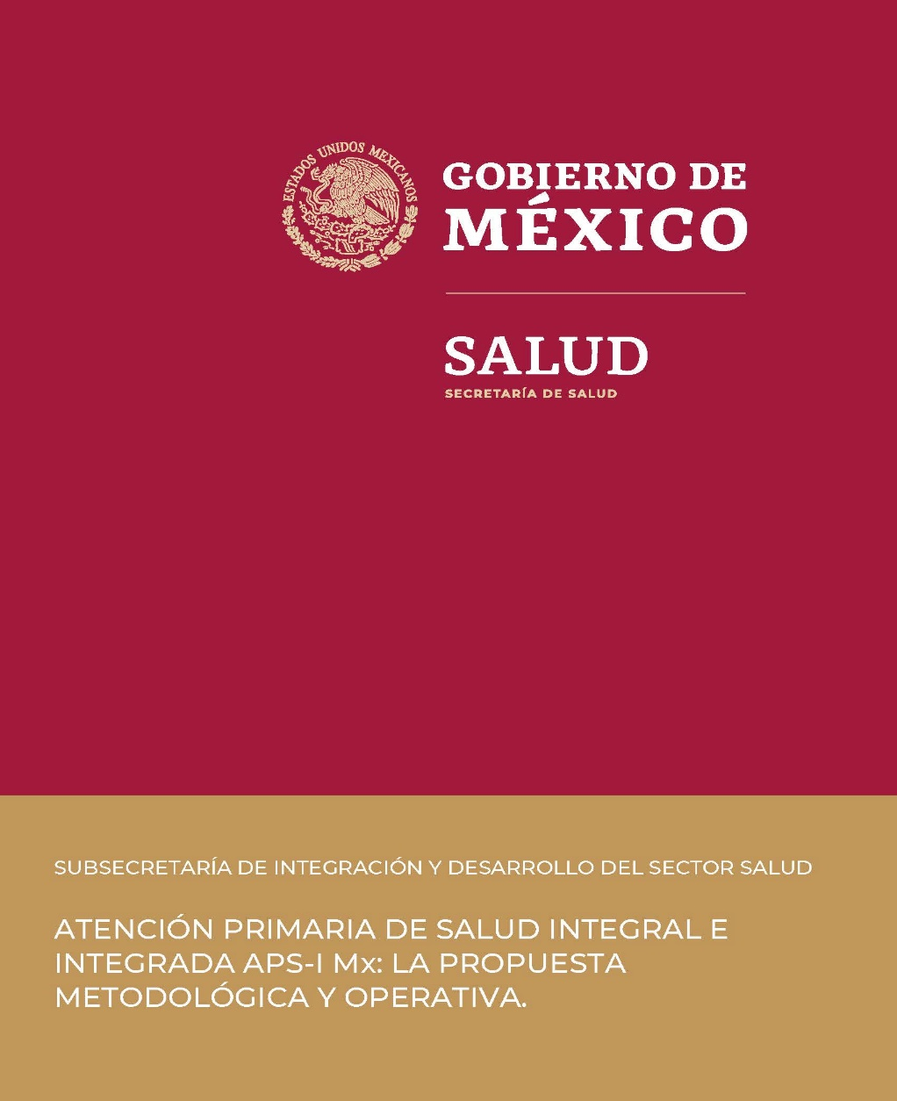
APS-I Mx abarca el conjunto de las acciones de atención a la salud que van desde aquellas instrumentadas en el territorio, pasan por el Primer Nivel de Atención (PNA) y llegan a los servicios de creciente complejidad, sean estos ambulatorios u hospitalarios.
DISTRITO DE SALUD
Organismo de la Secretaría de Salud con carácter técnico-administrativo y de gestión del Sector Salud, facultado para planear, coordinar, ordenar, ejecutar y evaluar los procesos del modelo de APS-I Mx, para contribuir a garantizar el derecho universal a la salud en su territorio de responsabilidad.
REDES INTEGRADAS DE SERVICIOS DE SALUD (RISS).
Ecosistema de información, procesos y procedimientos que resulte en una integración (horizontal, vertical, real y virtual) de los procesos de planeación, ejecución, monitoreo y control de recursos para la salud, permitiendo la gestión ordenada y dinámica de la prestación de servicios de salud de acuerdo a las necesidades de la población a lo largo del curso de vida.

Slide 36

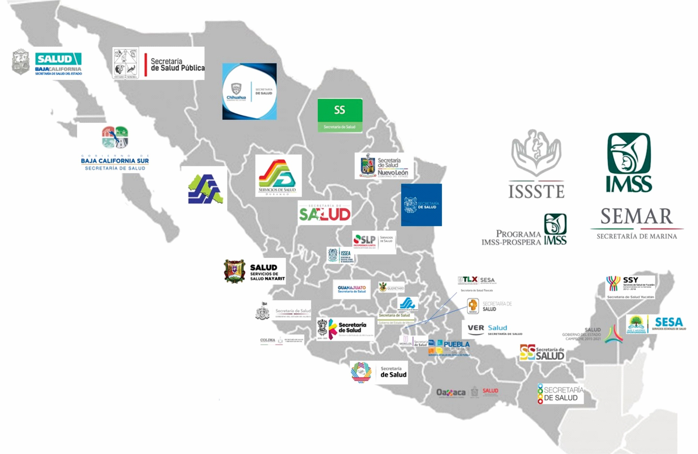


El logro de la atención primaria universal requiere de la integración funcional del Sistema de Salud para responder a las necesidades de salud de toda la población

Slide 37
Esperanza de vida al nacimiento está positivamente asociada con población cubierta por
fondos públicos
Instituto de Salud
para el Bienestar
“Todas las personas en el país sin seguridad social tienen derecho a recibir gratuitamente servicios públicos de salud, medicamentos y demás insumos asociados”
Artículo 77 bis 1,
Ley General de Salud
Esperanza de vida al nacimiento
% de población cubierta con fondos públicos
Esperanza de vida al nacimiento está asociada con menor gasto de bolsillo
Esperanza de vida al nacimiento
Gratuidad en el punto de contacto
Gasto de bolsillo como parte del gasto total en salud
Más crecimiento económico
Menos pobreza
Más equidad
Justicia social y dignidad

Slide 38
¿Qué se necesita?
Sostenibilidad financiera:
40 mil millones =
6.5% del presupuesto en salud
Derechos iguales.
Atención primaria sólida
Visión a largo plazo
Desempeño del sistema
Abasto adecuado de bienes y servicios.
Más transparencia
Considerable grado de escepticismo acerca de si la atención primaria es capaz de resolver los problemas de salud de las personas.
Incentivos adecuados
Medición adecuada
Garantizar la calidad
Asignar al menos 1% adicional de PIB (gasto público) a la atención primaria en salud
El riesgo de diferentes niveles de salud persiste.
Perseguir la equidad
Romper las barreras organizacionales
(más complejas que las financieras).
Asegurar liderazgo político (largo aliento)
Crear un ambiente regulatorio y legal sólido
Atención a la salud centrada en las necesidades de las personas y comunidad más que en el sistema

Slide 39
Reflexiones finales
La evolución hacia un modelo universal de Atención Primaria constituye la base para dar respuesta a las necesidades de salud de la población durante el curso de vida y así brindar oportunidades de una vida saludable.
El acelerado proceso de envejecimiento del país y las enfermedades crónicas hacen urgente alcanzar cobertura universal. La presión que estos hechos pondrán en el Estado para asegurar adecuados niveles de servicio serán enormes.
Si bien no hay duda que los factores socioeconómicos influyen en la salud, la cobertura universal de salud es una elección política fundamental
Lograr cobertura universal es una tarea altamente compleja, pero reconocer que esta tarea ofrece innumerables beneficios en salud, económicos y sociales puede ayudar a movilizar los recursos necesarios y a romper barreras organizacionales

Slide 40
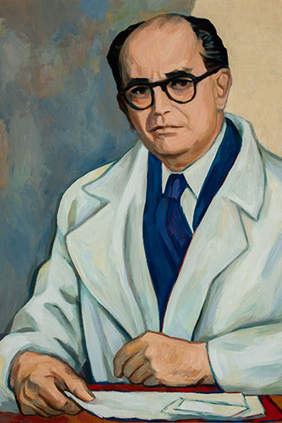
“Hagamos todo lo necesario para que sea el médico general honradez de pensamiento y acción, el que lleve la mejor respuesta del sistema nacional de salud y bienestar frente al paciente de todos los tiempos con sus enfermedades y miserias, sus esperanzas insatisfechas y con su ansia de redención”
(Ignacio Chávez, citado en Cravioto, A. (2005) Enfoques actuales en la enseñanza y el aprendizaje del Médico General. En: A. Rivero, Serrano. O; Tanimoto, M. El ejercicio de la Medicina en la segunda mitad del siglo XX. (pp.194-208) México, siglo xxi editores.)
Imagen tomada de: https://colnal.mx/integrantes/ignacio-chavez/

Slide 41
Agradecimientos
Dra. Ana María Carrillo Farga
Facultad de Medicina, UNAM
Laboratorio de política pública
Instituto Nacional de Geriatría

